Slide 1
Studienplanung als Generierung von Workflows mit Compliance-Anforderungen: Planerstellung und Visualisierung
Nada Chatti, Daniel Jungkind, Ulrike Rheinheimer, Hannes Kuchelmeister, Paul Samuel M. Teuber, Tim Niklas Uhl
Notes:
Samuel
Motivation
Ausgedrucktes Modulhandbuch
Kompliziert alle Regeln zu beachten
Eigentlich muss man ganzes Modulhandbuch lesen
Schwer sich zu entscheiden: Welche Module nimmt man am besten wann?
Nicht selten: Fehler bemerkt man viel zu spät

Slide 2
Aufgabenstellung
Das Modulhandbuch revolutionieren

Slide 3
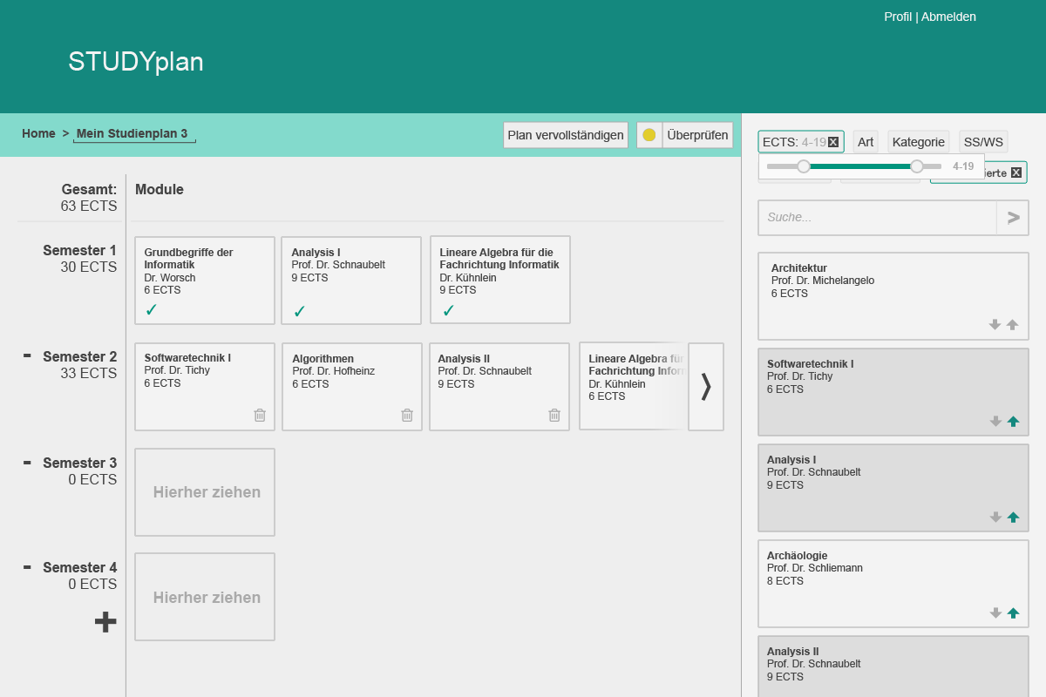
Pflichtenheft
Ziele:
Nutzerzentriertes System mit Login
Benutzeradäquate Darstellung
Entwurf der graphischen Oberfläche
Notes:
Niklas
Zunächst Ideensammlung
Ziele:
Nutzerzentriert
Erweiterbar durch Shibboleth Identity Provider
Eigenes Profil mit bestandenen Modulen
Erstellte Studienpläne speicherbar
Benutzeradäquate Darstellung
Studienpläne keine Workflows
Graphische Oberfläche:
Um Ziel im Kopf zu haben
Auf Basis davon: Anwendungsfälle erstellt
Seit dem nur noch minimal angepasst

Slide 4



Entwurf: Architektur
Notes:
Niklas
REST:
Wichtige Entscheidung: Mehr als nur die entwickelte WebApp (=> Plattform)
Ohne Bearbeitung: Neue Benutzeroberfläche
z.B. App
Eigene OAuth Implementierung
REST-Schnittstelle gegen Anwendungsfälle getestet
Server:
Hibernate (ORM)
Jersey (REST-Framework)
MySQL Connector (MYSQL Zugriff)
Tomcat (Server)
Velocity (Templates)
Client:
JQuery (DOM Zugriff)
JQuery UI (Drag and Drop)
Underscore (Framework Basis, Template Engine)
Backbone (Framework)
JS Cookie (Cookie Zugriff)
RequireJS (Abhängigkeitsverwaltung)
Shepherd (Tour-Framework)

Slide 5
Entwurf: Anforderungsmodellierung
min. 10 ECTS
2-3 Module
A
A
A
B
B
B
C
C
D
D
Module Constraints
Fields
Rule Groups
Notes:
Niklas
Anforderungen an Studienpläne werden Modelliert durch:
Modul Constraints
Fields
Rule Groups

Slide 6
Entwurf: Generierungsalgorithmus
Basis-Plan

Slide 7
Entwurf: Generierungsalgorithmus

Slide 8
Entwurf: Generierungsalgorithmus
Generierter Plan

Slide 9
Entwurf: Generierungsalgorithmus
A
E
H
B
I
C
F
D
G

Slide 10
Entwurf: Generierungsalgorithmus
A
C
B
F
D
I
G
E
H

Slide 11
Entwurf: Generierungsalgorithmus
Semester 1
Semester 2
Semester 3
Semester 4
Semester 5
C
E
I
G
H
A
B
F
D

Slide 12
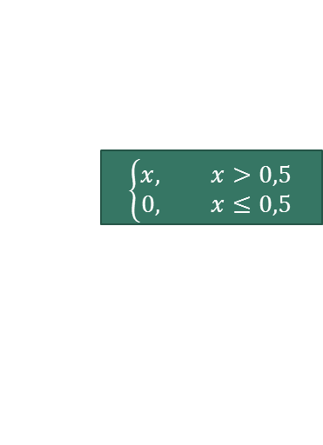
Entwurf: Zielfunktionen für Generierung
Idee: Jeder Student will (teilweise) alle Ziele erreichen
Minimal ECTS
Minimal Semester
∅
Preferences
plan
*
score
ECTS Standard Deviation
User Selection
$$\left\{\begin{aligned}x, x>0,5 \\ &0, x≤0,5\end{aligned}\right.$$
Notes:
Samuel
Mögliche Ziele
Minimale ECTS-Zahl
Minimale Semester Zahl
Präferenzen
Alle geben einen Wert aus dem Interval [0,1] zurück

Slide 13
Implementierung & Qualitätssicherung
21.711 LoC
>1.400 Commits
>220 Seiten Dokumentation
~45% Testüberdeckung Client
~60% Testüberdeckung (ohne REST-Paket)
viele durchgemachte Nächte
Notes:
Niklas

Slide 14
Vorführung
Denn was helfen 220 Seiten Dokumentation, wenn das Produkt nicht funktioniert?

Slide 15
Zusammenfassung
Project Status: SUCCESS

